Slide 1

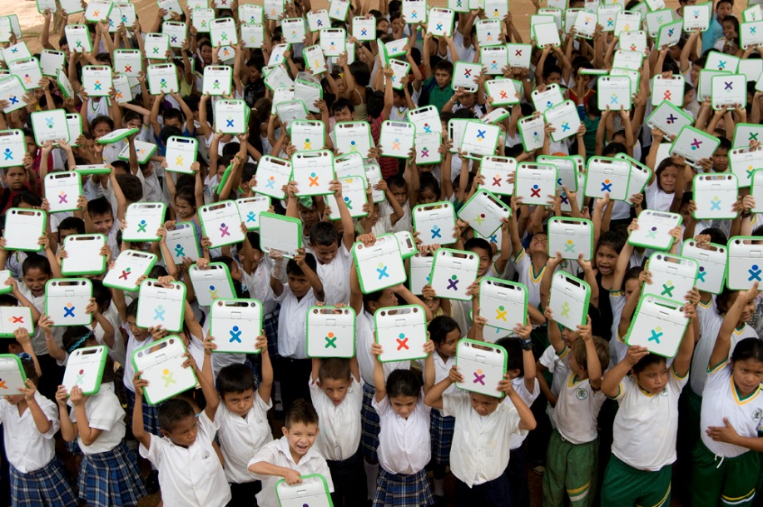



PROYECTO EDÜCATE
Educación y Tecnología fortaleciendo cultura

Slide 2


¿QUÉ HACE PARTICULAR EL PROYECTO EDUCATE?
Por primera vez en el país se reparte una computadora por niño en comunidades indígenas, con el propósito de fortalecer la cultura.
El proyecto se enmarca en una investigación que indaga el impacto de las tecnologías en el desarrollo de competencias de aprendizaje autónomo.
Complementa la entrega de tecnología con capacitación para la formación de competencias para la sostenibilidad del proyecto.

Slide 3
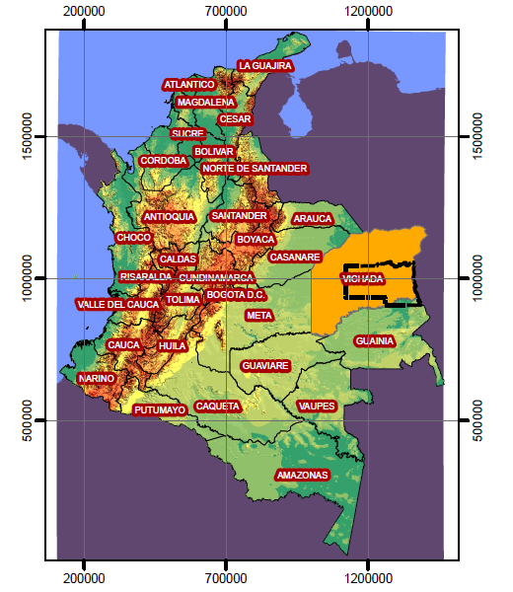
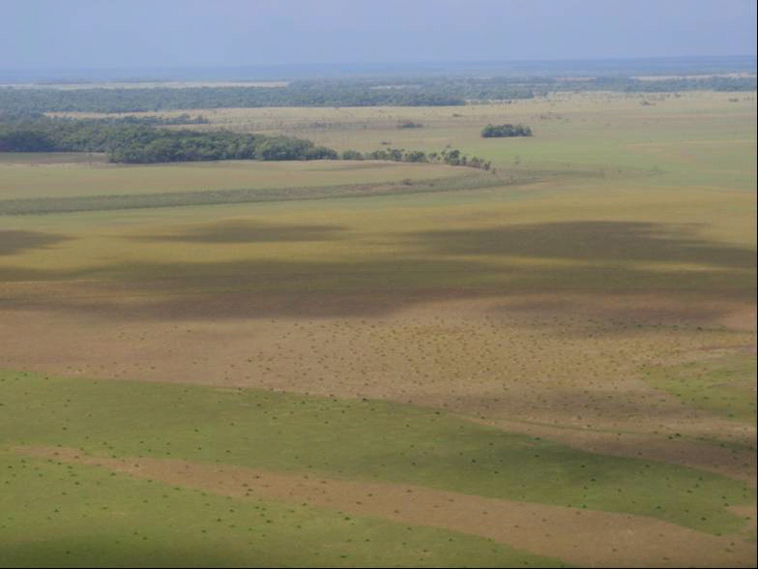
ÁREA DE IMPLEMENTACIÓN DEL PROYECTO

Slide 4
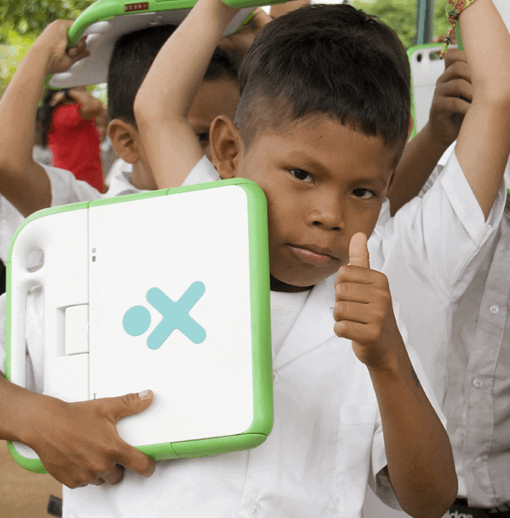

POBLACIÓN BENEFICIADA
# DE NIÑOS: 930 estudiantes de 1º a 5º grado de primaria
# DE DOCENTES: 35 docentes
# DE ESCUELAS: 11 escuelas
ESCUELA
INDÍGENA
(6)
ESCUELA
MIXTA PEQUEÑA
(4)
ESCUELA
MIXTA GRANDE
(1)

Slide 5
OBJETIVOS DEL PROYECTO
Objetivo General:
Implementar el modelo 1 a 1 OLPC en 11 instituciones educativas del departamento del Vichada a través de la formación de capacidades técnicas, pedagógicas y de gestión que contribuyan al mejoramiento de los procesos de enseñanza aprendizaje, generen la corresponsabilidad de la comunidad educativa frente a la sostenibilidad del proyecto, así como la divulgación y sistematización de contenidos culturales de la región.

Slide 6
COMPETENCIAS A DESARROLLAR CON EL PROYECTO
COMPETENCIAS ACTITUDINALES
COMPETENCIAS EJECUTIVAS
COMPETENCIAS PARA EL MANEJO DE LA INFORMACIÓN
habilidades para trabajar efectivamente en diversos grupos, asumir liderazgo y corresponsabilidad en procesos colaborativos.
Habilidades para planear, controlar y evaluar diferentes procesos de acuerdo al contexto de acción.
Habilidades relacionadas con el acceso, evaluación y uso de información de manera acertada para el problema o tema que se esté trabajando.

Slide 7
¿QUÉ NOS PREGUNTAMOS CON LA INVESTIGACIÓN?
¿Impacta el Proyecto Edúcate, a partir de la aplicación del modelo 1:1 One Laptop per Child, las comunidades indígenas y campesinas que beneficia en términos de desarrollo de competencias de aprendizaje autónomo y condiciones contextuales de las dimensiones directiva, pedagógica, tecnológica y comunitaria?

Slide 8

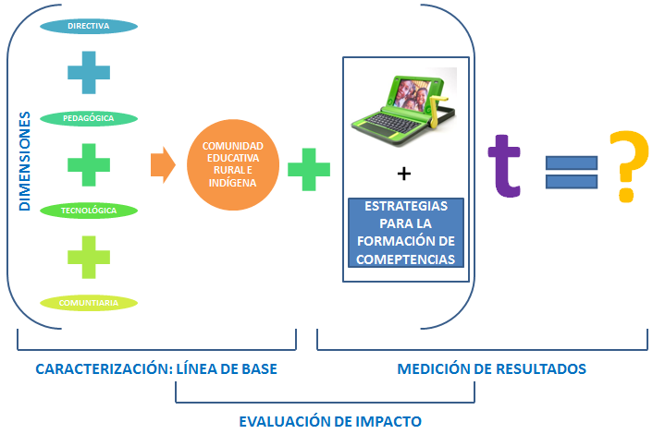
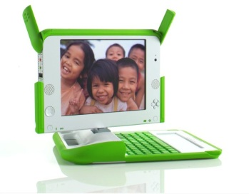
¿CUÁL FUE EL DISEÑO DE LA INVESTIGACIÓN?

Slide 9

MATRIZ DE EVALUACIÓN
DIMENSIÓN | VARIABLE
DIRECTIVA | Competencias en gestión administrativa
 | Clima escolar
 | Sostenibilidad de proyectos tecnológicos
 | Relaciones con el entorno
 | Expectativas de directivos y satisfacción de necesidades locales
PEDAGÓGICA | Competencias en gestión pedagógica
 | Desempeño académico
 | Seguimiento académico
TECNOLÓGICA | Competencias técnicas
 | Recursos tecnológicos y de infraestructura
COMUNITARIA | Presencia Cultura Sikuani en procesos pedagógicos
 | Accesibilidad
 | Proyección a la comunidad
INDICADORES
ESCALA DE MEDICIÓN (1 a 5)*
* Métrica de Evaluación sugerida por Claudia Urrea

Slide 10
EJEMPLO DE LA ESCALA DE EVALUACIÓN
 | INDICADOR | DESCRIPCIÓN | 1 | 2 | 3 | 4 | 5
COMPETENCIAS | COMPETENCIA EJECUTIVA EN GESTIÓN ADMINISTRATIVA | Capacidades para planear, controlar y evaluar diferentes procesos relacionados con la articulación de los elementos que generan impacto y sostenibilidad del proyecto. | Reconoce los diferentes componentes del proyecto y sus requerimientos para buen funcionamiento | Planea actividades que articulan los diferentes componentes y actores del proyecto. | Controla los recursos, actividades y procesos para el buen funcionamiento del proyecto. | Evalúa y retroalimenta los diferentes procesos y actores del proyecto en pro de su mejoramiento. | Toma decisiones oportunas para reorientar las acciones y procesos del proyecto.
ASPECTOS CONTEXTUALES | ACTIVIDADES EXTRACURRICULARES | Actividad no obligatoria, fuera del currículo escolar que complementa la formación de competencias en los estudiantes. | No existen actividades extracurriculares en la IE. | La IE divulga información sobre actividades extracurriculares. | La IE gestiona actividades extracurriculares. | La IE promueve la participación en actividades extracurriculares, con tiempo, recursos, infraestructura, etc. | La IE maneja programa de incentivos para la participación en actividades extracurriculares.

Slide 11
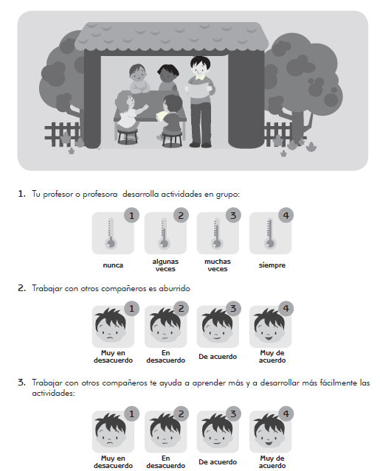
EJEMPLOS DE INSTRUMENTOS

Slide 12
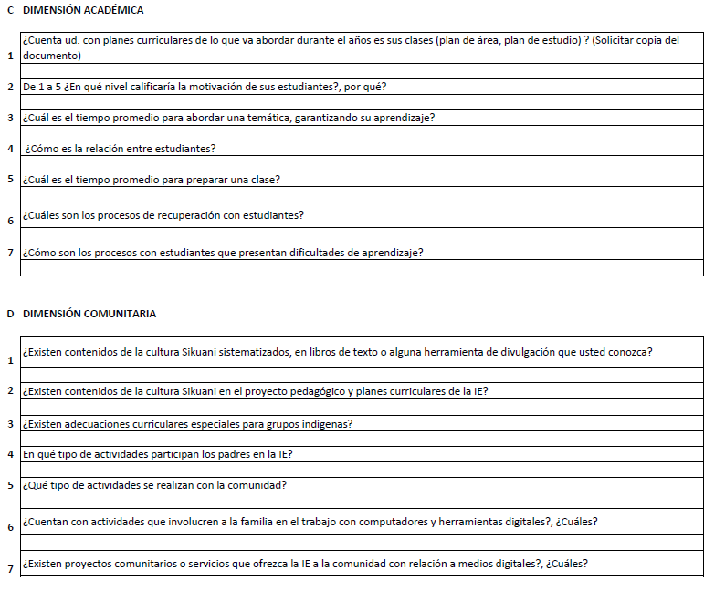
EJEMPLOS DE INSTRUMENTOS

Slide 13
GRAFICA DE RESULTADOS

Slide 14
SÍNTESIS DE RESULTADOS
DIMENSIONES
Relación poco frecuente con el entorno, sujeta a proyectos e intereses específicos, con resultados inciertos.
En promedio, los estudiantes se encuentran satisfechos asistiendo a los procesos pedagógicos y las IE divulgan información sobre actividades extracurriculares, pero no hay continuidad, reserva de recursos ni incentivos de participación.
Identifican conflictos respecto del uso de recursos tecnológicos pero no cuentan con herramientas para dar solución efectiva.
DIRECTIVA
Desarrollan actividades colaborativas de aprendizaje que otros proponen, elaboran planes que orientan la búsqueda, el análisis y la síntesis de la información para resolver sus preguntas.
Identifican estudiantes con dificultades de aprendizaje pero no realizan actividades complementarias.
PEDAGÓGICA

Slide 15
SÍNTESIS DE RESULTADOS
En términos generales las IE no cuentan con la infraestructura en recursos tecnológicos que requieren. El promedio de computadores por estudiante es de 0,023 y la falta de energía eléctrica dificulta los procesos actuales.
En cuanto a competencias, los evaluados en promedio no dominan el manejo básico de software, consultan a otros para resolver inquietudes sobre actividades con recursos tecnológicos y no los utilizan de manera cotidiana en los procesos de aprendizaje.
DIMENSIONES
TECNOLÓGICA
Existencia de algunas herramientas con contenidos de la cultura Sikuani. No están sistematizados, ni se utilizan de manera frecuente en las aulas.
No existe presencia formal de patrones culturales en los proyectos pedagógicos de las IE evaluadas.
En las escuelas e internados indígenas se hace énfasis en que los aprendizajes culturales se desarrollan primordialmente en la familia y las IE refuerzan el idioma.
COMUNIT.

